Slide 1
کتاب تابستان
براي تمامي مقاطع

Slide 2
4 مخاطب اصلی کتاب تابستان
دانش آموزانی که درس خواندن را دوست دارند
دانش آموزانی که می خواهند در تابستان درس بخوانند اما فکر می کنند درس خواندن کار سختی است
مدیران و معلمان مدارس
مادران و پدرانی که دوست دارند فرزندشان در تابستان کمی هم درس بخواند

Slide 3
اهداف كتاب تابستان
1- مرور درس هاي سال گذشته
2-آشنايي با درس هاي سال آينده
3 – كمك به پيشرفت درسي با برنامه
4- بالا بردن كارايي دانش آموز در آزمون هاي تابستان

Slide 4
ساختار كتاب تابستان
نگاه به آينده
الف) بخش تشريحي
1- شامل خلاصه درس
2-سوال هاي تشريحي از كتاب درسي
3-سوال هاي تشريحي از كتاب پرتكرار
ب) بخش تستي
1- تست كنكور
2-تست هاي برگزيده كانون

Slide 5
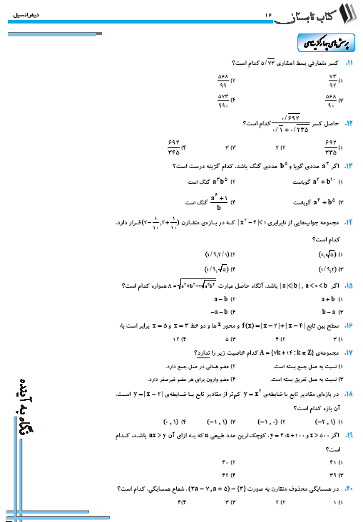
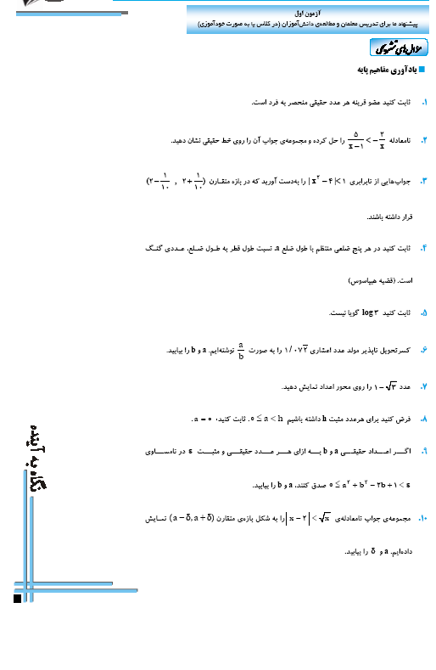
ساختار كتاب تابستان

Slide 6
ساختار كتاب تابستان
نگاه به گذشته
1)‌ شامل تست هاي چهار گزينه اي از كنكور
2) تست هاي برگزيده آزمون هاي كانون

Slide 7
طراحي مفهومي و روش گزينش سوال ها
نگاه به گذشته دانش آموز درس را خوانده سوال هاي تستي جهت مرور
نگاه به آينده: دانش آموز هنوز درس را نخوانده سوال هاي آموزشي ،‌ پوشش مطالب ،‌سوال هايی كه مفهوم درسي را تبيين كند و قطعا ساده و روان باشد –سوال هايی كه درصد رجوع دانش آموزان به آن در آزمون هاي سال هاي گذشته بالا بوده است
چگونه مطمئن شويم؟
به نمونه زير توجه كنيد:

Slide 8
ويژگي مهم :
منطبق با برنامه آزمون
كتاب دقيقا با برنامه آزمون پيش مي رود
تقسيم هر درس به چهار مبحث يا هشت مبحث
براي هر پيشروي در آزمون يك يا دومبحث در نظر گرفتيم

